Slide 1
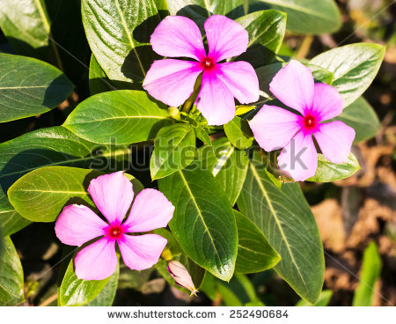
স্বাগতম

Slide 2
শিক্ষক পরিচিতি
মমতাজ বেগম
সহকারী শিক্ষক
চরমোনাই মাদ্রাসা সরকারি প্রাথমিক বিদ্যালয়
বরিশাল সদর, বরিশাল

Slide 3
পাঠ পরিচিতি
শ্রেণিঃ তৃতীয়
পাঠ শিরোনামঃ রাজা ও তার তিন কন্যা
পাঠের অংশঃ ছোট কন্যা--- সুখের সীমা রইল না।

Slide 4
শিখনফল
শোনাঃ ২.২.১ গল্পের বিষয় বুঝতে পারবে।
বলাঃ ১.১.১ যুক্তবর্ণ দিয়ে গঠিত শব্দ স্পষ্ট ও শুদ্ধ উচ্চারণে বলতে পারবে।
পড়াঃ ২.৪.১ প্রমিত উচ্চারণে গল্প পড়তে পারবে।
২.৪.২ গল্প পড়ে বুঝতে পারবে।
লেখাঃ ১.৪.১ যুক্তবর্ণ ভেঙ্গে লিখতে পারবে।

Slide 5
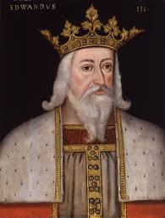
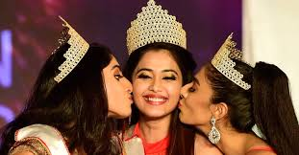
ছবি দেখে বল

Slide 6
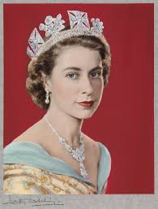
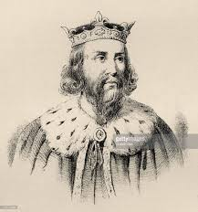
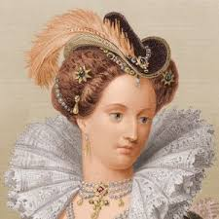
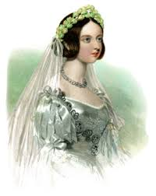
শিমুল
পারুল
রাজা
বকুল

Slide 7
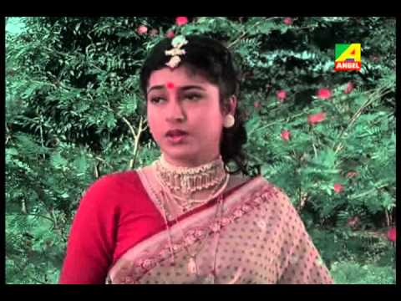
পারুলকে বনবাসে পাঠানো হল।

Slide 8
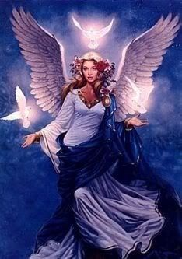
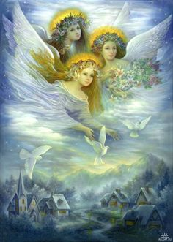
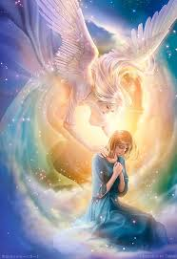
পরীরা এল

Slide 9
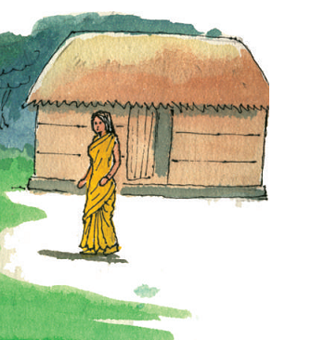
পরীরা ঘর বানিয়ে দিল

Slide 10
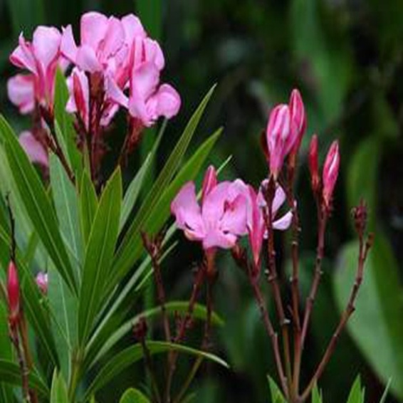
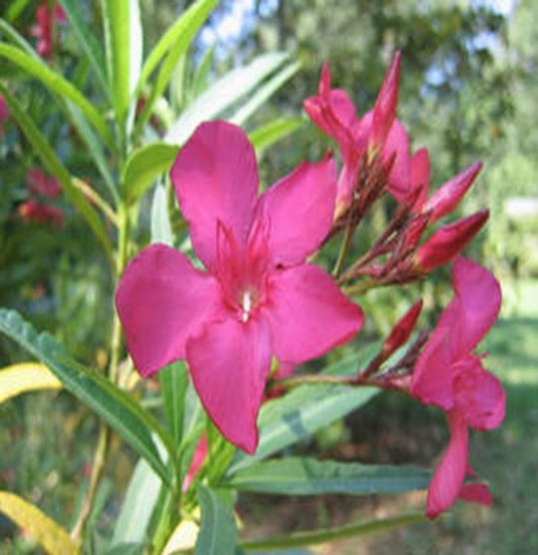
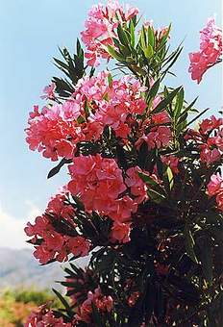
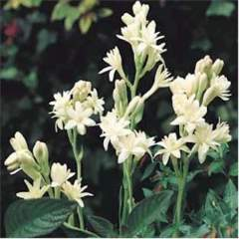
পরীরা বাগান বানিয়ে দিল

Slide 11
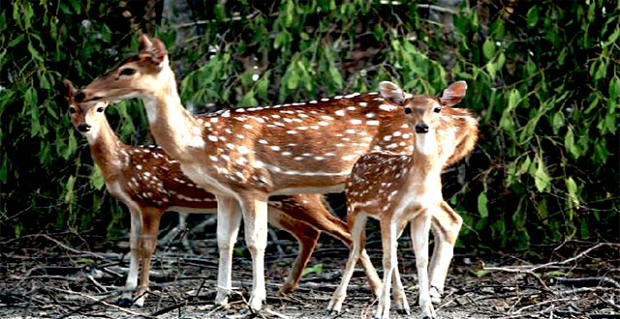
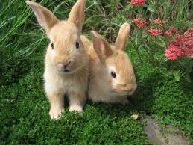
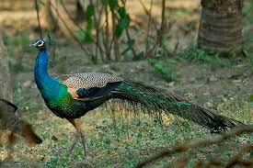
হরিণ এল
খরগোশ এল
ময়ূর এল

Slide 12
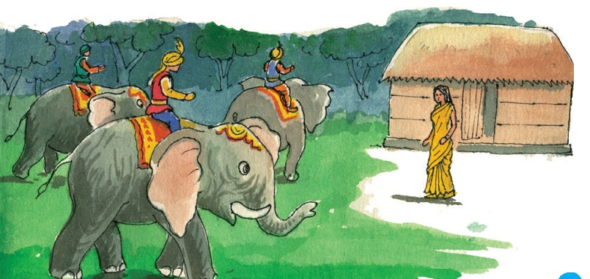
পারুলের কাছে রাজা ও বরকন্দাজরা এল

Slide 13
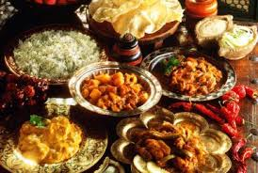
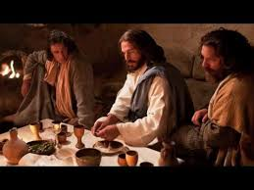
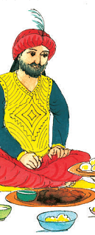
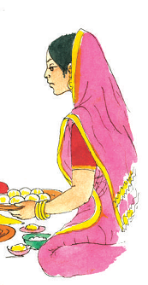
পারুল রাজাকে খেতে দিল

Slide 14
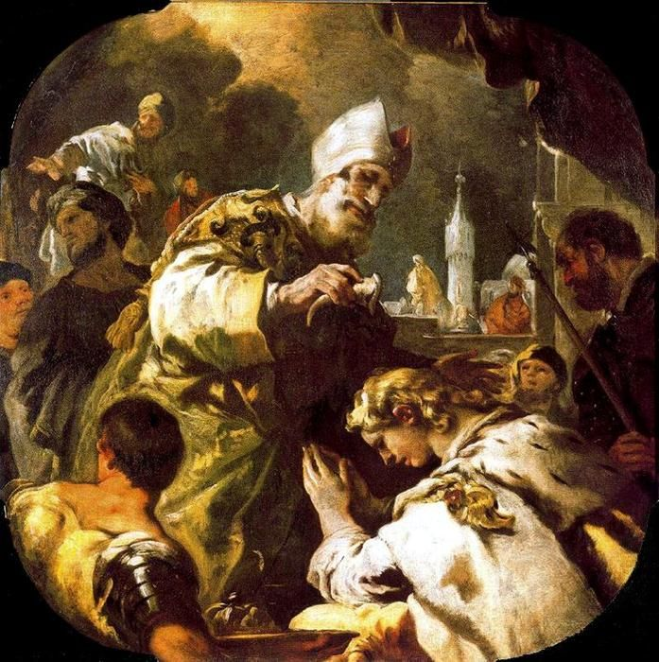
রাজা মেয়েকে আদর করে জড়িয়ে ধরলেন।

Slide 15
দলীয় কাজ
যুক্ত বর্ণ ভেঙ্গে শব্দ তৈরি করি
ন্দ
ন
দ
সুন্দর
পছন্দ
ন্ন
ন
ন
রান্না
কান্না
স্ব
স
ব
বিস্বাদ
স্বাধীন
ক্ত
ক
ত
রক্ত
বিরক্ত

Slide 16
জোড়ায় কাজ
শব্দ দিয়ে বাক্য তৈরি করি
সুন্দর
ফুলটি খুব সুন্দর।
রান্না
পারুল অনেক খাবার রান্না করলেন।
বিস্বাদ
খাবার খুব বিস্বাদ লাগল।
বিরক্ত
রাজা খুব বিরক্ত হলেন।

Slide 17
মূল্যায়ন
১। রাজার হুকুম কি ছিল?
২। গভীর অরন্যে কারা পারুলকে সাহায্য করেছিল ?
৩। রাজাকে দেয়া খাবার কেমন ছিল?
৪। রাজা বিরক্ত হয়েছিল কেন ?

Slide 18
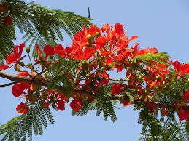
ধন্যবাদ

